Slide 1




INFORME DE GESTIÓN TRIMESTRAL N° 3/2023
CUMPLIMIENTO DE FUNCIONES
UNIDAD DE CONTROL Y AUDITORÍA INTERNA
GOBIERNO REGIONAL DE LOS RÍOS
VALDIVIA, 08 DE NOVIEMBRE DE 2023
CAMILA MATUS ZUÑIGA
JEFA (S) UNIDAD DE CONTROL Y AUDITORIA INTERNA

Slide 2
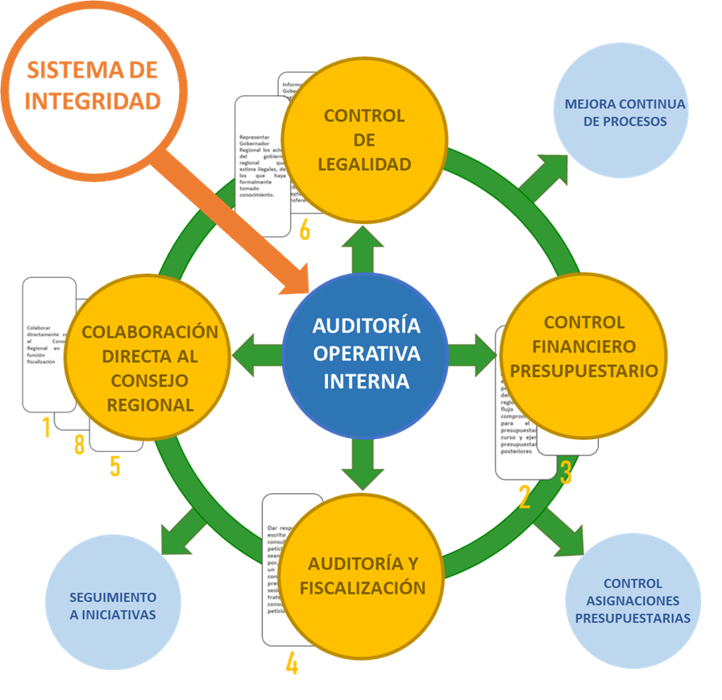
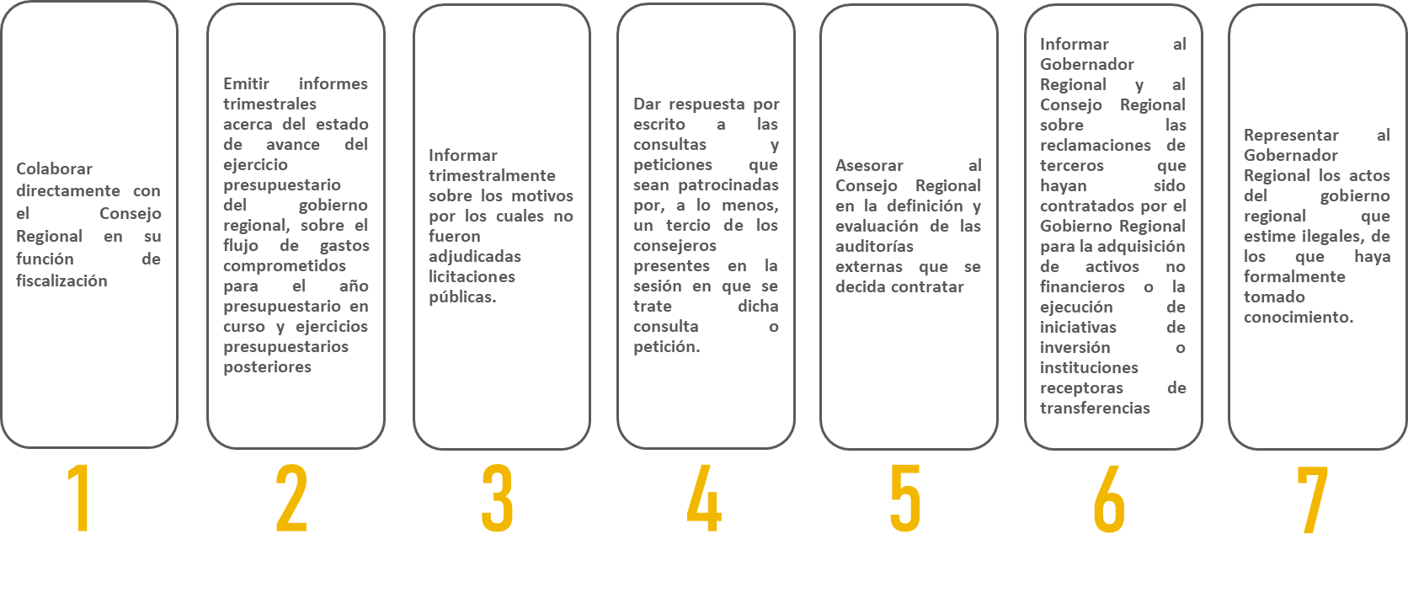
CONTEXTO Y FUNCIONES
Art. 68 quinquies - Ley N° 19.175
Dar cuenta al Consejo Regional, trimestralmente, sobre el cumplimiento de sus funciones
8

Slide 3


ÁREA INTERVENCIÓN
COLABORACIÓN DIRECTA AL CONSEJO REGIONAL
Asistencia a Comisiones y Sesiones Plenarias del Trimestre
CORE N° 450 - Valdivia 10-11-12 de Julio 2023
CORE N° 451 - Los Lagos 24-25-26 de Julio 2023
CORE N° 452 - Valdivia 07-08-09 de Agosto 2023
CORE N° 453 - Paillaco 21-22-23 de Agosto 2023
CORE N° 454 - Valdivia 04-05-06 de Septiembre 2023
CORE N° 455 - La Unión 25-26-27 de Septiembre 2023
Participación en Comisión de Infraestructura: Propuestas de fiscalización de proyectos (25/07/2023, Los Lagos)
Participación en mesa de trabajo con Presidentes de las Comisiones de Hacienda, Infraestructura y Fomento para mejorar el Sistema de Control de la Inversión Regional (25/09/2023, Valdivia)
Información Presupuestaria y de Gestión
Entrega Informe 2°/2023 Estado avance Presupuestario Programas Inversión Regional y Funcionamiento (09/08/23, Valdivia)
Entrega Informe 2°/2023 Gestión UCAI Gobierno Regional de Los Ríos. (09/08/23, Valdivia)
Requerimientos y Desarrollo de Temáticas en Comisiones de Control y Fiscalización Del CORE
Presentación y análisis Estado de situación cartera de IRR (09/08/2023, Valdivia)
(Primera parte) Presentación Informe Preliminar sobre Fundaciones y Corporaciones que están ejecutando Estudios; Planes; Programas y Proyectos con Financiamiento Gore, incorporando planilla con detalles para CORE (23/08/2023, Paillaco)
(Segunda parte) Presentación Informe Preliminar sobre Fundaciones y Corporaciones que están ejecutando Estudios; Planes; Programas y Proyectos con Financiamiento Gore, incorporando planilla con detalles para CORE (04/09/2023, Valdivia)

Slide 4
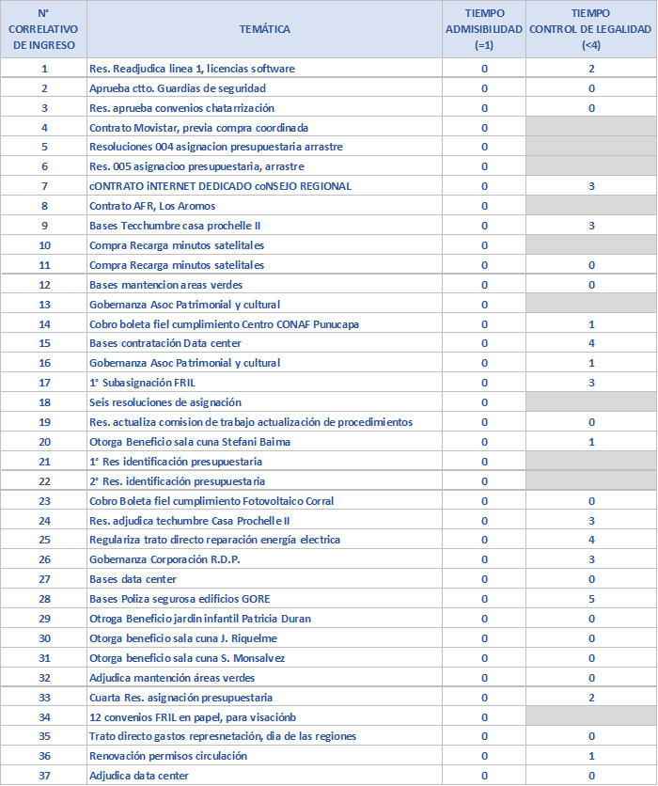
ÁREA INTERVENCIÓN
CONTROL DE LEGALIDAD
Como ya es sabido, la Res. Ex. N° 611 del 13/08/2021 definió los actos administrativos que deben ser sometidos a control preventivo de legalidad por parte de la Unidad de Control.
Los procesos de admisibilidad se han realizado, en promedio en 1 día, es decir siempre dentro del plazo señalado en la resolución como plazo interno de 1 día hábil.
Para el caso del periodo de revisión para el control de legalidad, el tiempo promedio ha sido de 3 días, siendo nuestra meta interna de hasta 4 días.
82
solicitudes
Con fecha 21/09/2023, se dictó Res. Ex. N° 1231, que reemplazó a Res. Ex. N°611, mencionada, considerando que transcurrido 2 años desde su entrada en vigencia, se observó la necesidad de actualizar su contenido, eliminando materias que antes se contemplaban y que al haberse corregido y estandarizados modelos se observan ahora de bajo riesgo (por ejemplo convenios FRIL en los que se aprobaron los modelos), abordando materias presupuestarias que requieren revisión y agregar otras como la visación de Res. que autoricen anticipos a Contratistas, los documentos que contengan instructivos, manual y procedimientos de cualquier División, y bases concursables DIDESO y FIC.

Slide 5
ÁREA INTERVENCIÓN
CONTROL DE LEGALIDAD
La función señalada, ha permitido observar no sólo cuestiones de legalidad, si no también aquellas en que se estima necesario asesorar, corregir o modificar, para una correcta gestión institucional evitando errores, dilaciones, y proponiendo mejoras en especial con la finalidad del mejor gasto y seguimiento de la inversión.
Se Fiscaliza la actuación de la entidad velando por el cumplimiento de los fines institucionales con apego al ordenamiento jurídico.
Revisión y sugerencias de mejora en antecedentes preinversionales, en especial formatos para determinar responsabilidades y una correcta evaluación técnica de programas, y proyectos aprobados por Circular 33.
Asesoría y revisión para elaboración de bases de procesos licitatorios, contratos, convenios, asignaciones presupuestarias.
Revisión de nuevos modelos de convenios de transferencia Renueva tu Micro y Renueva Tu Colectivo.
Asesoría en elaboración de procedimientos y/o manuales como el Instructivo de funcionamiento de la CORGAPU.
Consolidado de alcances realizados por Contraloría, y su correlativa corrección en actos administrativos, y/o convenios.

Slide 6

SUB-ÁREA INTERVENCIÓN
MEJORA CONTINUA DE PROCESOS
3 SESIONES COMISIÓN DE PROCEDIMIENTOS
PROCEDIMIENTO DE GEORREFERENCIACIÓN PROYECTOS ASOCIADOS A SUBT 24 DE SUBV.
PROCEDIMIENTO DE EVALUACION Y SELECCIÓN DE ENTIDADES COLABORADORAS DEL CENTRO DE INNOVACION COLABORATIVA (CIC)
PROCEDIMIENTO PRE-EVALUACION TECNICA INICIATIVAS DE INVERSION-ETAPA DISEÑO.
PROCEDIMIENTO PRE-EVALUACION TECNICA INICIATIVAS DE INVERSION-ETAPA EJECUCION
PROCEDIMIENTO DE OPERATIVIDAD DEL FONDO DE INNOVACION PARA LA COMPETITIVIDAD (FIC)
PROPUESTAS
+ 1 CURSO: DISEÑO DE PROCESOS
TRANSFORMACIÓN DIGITAL
“La Ley 21.180 fue publicada en noviembre de 2019 y entró en vigencia el 9 de junio de 2022. Esta Ley modifica las bases de los procedimientos administrativos para su transformación y digitalización, impulsando que las solicitudes digitales sean la norma y las presenciales constituyan la excepción, apoyándose en el principio de interoperabilidad para una mejor integración entre instituciones públicas.”
REVISIÓN DE LEVANTAMIENTO DE PROCESOS ADMINISTRATIVOS DEL GORE, EN RELACIÓN A LOS REQUERIMIENTOS DE LA RED DE GOBIERNO DIGITAL, PARA PRIORIZAR SU DIGITALIZACIÓN.

Slide 7
ÁREA INTERVENCIÓN
CONTROL FINANCIERO PRESUPUESTARIO
4 REUNIONES CON DIVISIONES
ORIENTACIÓN DE FINANCIAMIENTO DE PROGRAMA “APOYO PARA GESTIÓN DEL SANEAMIENTO – DIPLADE
ORIENTACIÓN DE FINANCIAMIENTO DE ESTUDIOS DE DESARROLLO TURÍSTICO - DIPLADE
REVISIÓN PROCEDIMIENTO DE ELABORACIÓN DE PRESUPUESTO – DPIR (02/08/2023)
RESOLUCIÓN NUDOS CRÍTICOS PRESUPUESTARIOS - DPIR
1 REUNIÓN CON DIPRES
ANALISIS DICTAMEN N°E273675 SOBRE SUBT.24 GASTOS FUNCIONAMIENTO COSOC

Slide 8


SUB-ÁREA INTERVENCIÓN
CONTROL DE ASIGNACIONES PRESUPUESTARIAS
REGISTRO
GENERACIÓN DE SISTEMA DE REGISTRO DEL DETALLE DE LAS SOLICITUDES DE ASIGNACIONES PRESUPUESTARIAS Y DE SUS RESULTADOS, PARA FACILITAR CONTROL DE LAS MISMAS Y COMPRENSIÓN DE LOS AJUSTES QUE REALIZA DPIR.
REQUISITOS PREINVERSIONALES
A LA REVISIÓN DE SOLICITUDES DE ASIGNACIONES PRESUPUESTARIAS SE INCORPORAN ANTECEDENTES PREINVERSIONALES TALES COMO EL PERFIL DE FORMULACIÓN Y ANEXOS, CON EL OBJETIVO DE IR DETECTANDO BRECHAS O NUDOS CRÍTICOS QUE NO APORTEN A LA INVERSIÓN Y SU MATERIALIZACIÓN.

Slide 9
ÁREA INTERVENCIÓN
AUDITORÍA Y FISCALIZACIÓN
Ejecución del Plan de Auditoría Anual:
Aseguramiento al proceso de aumento de presupuesto en iniciativas de inversión del Subt. 31 – 20%
Aseguramiento a los procesos de pre-inversión y transferencia de bienes del Subt. 29 – 20%
Proceso de Compras Públicas 2022 – 20%
Aseguramiento de procesos financiero-contables, iniciales a Auditoria transversal Contraloría a Gores - 90%
Proceso de pago oportuno 2023
EN
REFORMULACIÓN
Normativa de Transparencia Activa
Revisión de la carga y contenido de información del link de Transparencia Activa en página web del GORE.
Novedades posteriores:
Informe Comisión Asesora Ministerial, para la regulación de la relación entre Instituciones privadas sin fines de lucro y el Estado.(Comisión de Integridad Pública y Transparencia).
Cambios en la Normativa, capacitaciones.
Requerimientos de Contraloría Regional
Gestión de respuestas a:
Auditoría al 8% (pendiente)
Consulta sobre el Concurso de Cargo DIT (respondido)
Denuncia Comité APR Aldea Campesina (pendiente)
Consulta sobre antecedentes financieros del proyecto Talud Río Bueno (respondido)

Slide 10
ACTIVIDADES DE GESTIÓN INTERNA
Reuniones de Coordinación del Equipo
    Informes mensuales de análisis y retroalimentación de cuentas Contables
CUENTAS POR ANTICIPOS
CUENTAS POR DEUDORES POR TRANSFERENCIAS
CUENTAS POR COBRAR/PAGAR
CUENTAS POR ADMINISTRACION DE FONDOS
CONCILIACIONES BANCARIAS
CONTROL DE CUENTAS CORRIENTES BANCARIAS Y ARQUEOS
    Coordinación con Contraloría Regional
SISTEMA DE INTEGRIDAD GORE: SE APROBÓ DE LA POLÍTICA DE INTEGRIDAD 21/09/2023 (ÚLTIMO HITO COMPROMETIDO)
SISTEMA RENDICIÓN ELECTRÓNICA DE CUENTAS (SISREC): SE CAPACITÓ A FUNCIONARIOS DE CORPORACIONES Y FIC
    Gestión en SIAPER
REVISION INFORMACION Y CONTROL DEL PERSONAL Y SU DOCUMENTACION CONTRACTUAL
    Otras Actividades
REUNIÓN VIRTUAL CON UNIDADES DE CONTROL REGIONALES 07/07/2023
PARTICIPACIÓN EN ANCORE, DIFUSIÓN MODELO UNIDAD DE CONTROL Y AUDITORIA INTERNA 17/07/2023
PARTICIPACION EN CORE ARAUCANIA, DIFUSION MODELO UNIDAD DE CONTROL Y AUDITORIA INTERNA 31/07/2023
APOYO A LA ADMINISTRACIÓN PARA OBSERVACIONES A LA PROPUESTA DE GLOSAS PRESUPUESTARIAS 2024
ANÁLISIS PARA MEJORAR TRANSPARENCIA Y GESTION INSTITUCIONAL, 20 MEDIDAS PROPUESTAS GOBERNADOR Y JEFES DE DIVISIÓN, 20/08/2023
CURSOS DE DESEMPEÑO COLECTIVO
CAPACITACIÓN EN FORMULACION CDC
Actividades + Relevantes
EN OCTUBRE:
JORNADA DE UCAI/AI GORES CON CGR.
FUNCIONAMIENTO DE UNIDADES RES.EX.1962/22 NORMATIVA CONTROL INTERNO
RES.EX.1853/23 ESTABLECE USO OBLIGATORIO SISREC INICIO SAI 2024 AUDITORIAS GORES

Slide 11
GRACIAS POR SU ATENCIÓN
DATOS DE CONTACTO
63 2284419 cmatus@goredelosrios.cl

